Slide 1
浅谈Node.js
Jack

Slide 2
介绍自己
郭杰
英文名称：Jack
绰号：郭大姐、郭大侠、郭大叔…
Git：https://github.com/guojienumberone
Whatever
地面前端开发主管
Node.js菜鸟

Slide 3
术语整理
Node.js
Node.js就是运行在服务端的JavaScript，基于Google的V8引擎。
NMP
NPM（node package manager）通常称为node包管理器；
主要功能是管理node包，包括：安装、卸载、更新、查看、搜索、发布。
Express
Express是目前最流行的基于Node.js的Web开发框架，它提供一系列强大的特性，帮助你创建各种web和移动设备应用。
Swig
Swig是JavaScript的模板引擎，功能强大，语法简单、学习成本低。

Slide 4
安装部署
Node.js & NPM 安装部署
http://nodejs.org 下载安装程序执行
打开命令行窗口，输入命令查看安装版本；
node -v
npm –v
PS：提示“不是内部或外部命令…”，环境变量Path没配置；如果已配置，重启试试^_^
Express 安装部署
打开命令行窗口，输入命令安装Express：
npm install –g express
express –V
提示“express不是内部或外部命令…”，
原因：express 4.x版本中将命令工具分出来了，需要再安装一个命令工具：
npm install –g express-generator
express –V
成功部署完毕^_^

Slide 5
Hello World
1、打开命令行键入：
express node-express-swig
创建node-express-swig文件夹，包含：
bin （www文件，创建HTTP服务）
public （静态文件，如：css、js、img）
routes （路由文件）
views （存放页面文件，默认为jade模版引擎，扩展名为.jade）
app.js （项目启动配置文件）
package.json（项目依赖配置及开发者信息）
2、继续键入：
npm install
创建node_modules文件夹，根据package.json文件下载项目的依赖库
3、最后键入：
npm start
浏览器中输入http://localhost:3000，完美运行Y(^_^)Y
只要三条命令
即可运行网站
不信你来试试

Slide 6
为什么喜欢Swig，不喜欢Jade？
Jade举例：
doctype html html head title= title link(rel='stylesheet', href='/stylesheets/style.css') body block content
Swig举例：
<!DOCTYPE html> <html> <head> <title>{{ title }}</title> <link rel="stylesheet" href="/stylesheets/style.css"> </head> <body> {% block content %} {% endblock %} </body> </html>

Slide 7
配置Swig模板引擎
1、打开命令行键入：
npm install swig --save
2、修改app.js中模板引擎的配置：
app.set('view engine', 'jade');
修改为：
var swig = require('swig');
app.engine('html', swig.renderFile); app.set('view engine', 'html');
3、最后view文件夹中jade替换成html；
直接将html页面放入view文件夹中；
npm start
浏览器中输入http://localhost:3000，完美运行Y(^_^)Y
只要三个步骤
即可替换完成
不信你再试试

Slide 8
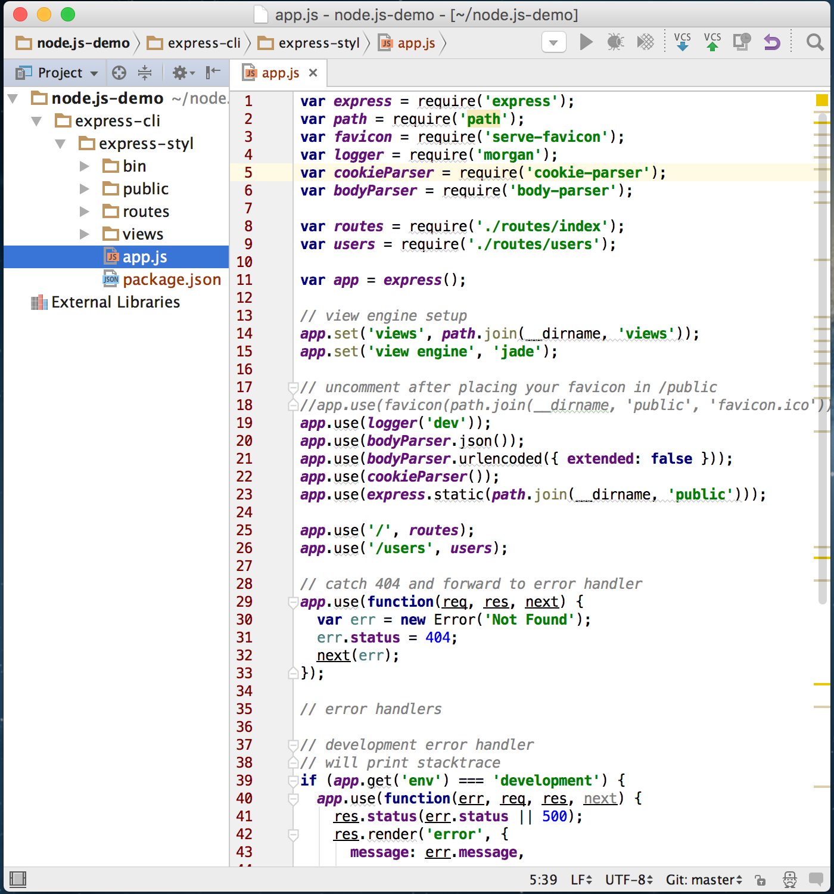
Node.js IDE
WebStorm
功能强大的IDE，可以进行Node.js调试
http://www.jetbrains.com/webstorm/
Notepad++
Sublime Text
…

Slide 9
Thank you
Github:
https://github.com/guojienumberone/node.js-demo

